Slide 1

SlimGym
Toni Jakovčević
Duje Srhoj
Petra Dundić
Antea Gabrilo

Slide 2
Ciljevi sprinta
Omogućiti vidljivost rasporeda u desktop i mobilnoj verziji aplikacije
Dodati funkcionalnosti dugmadi
Evidencija članarina
Pregled osobnih podataka korisnika

Slide 3
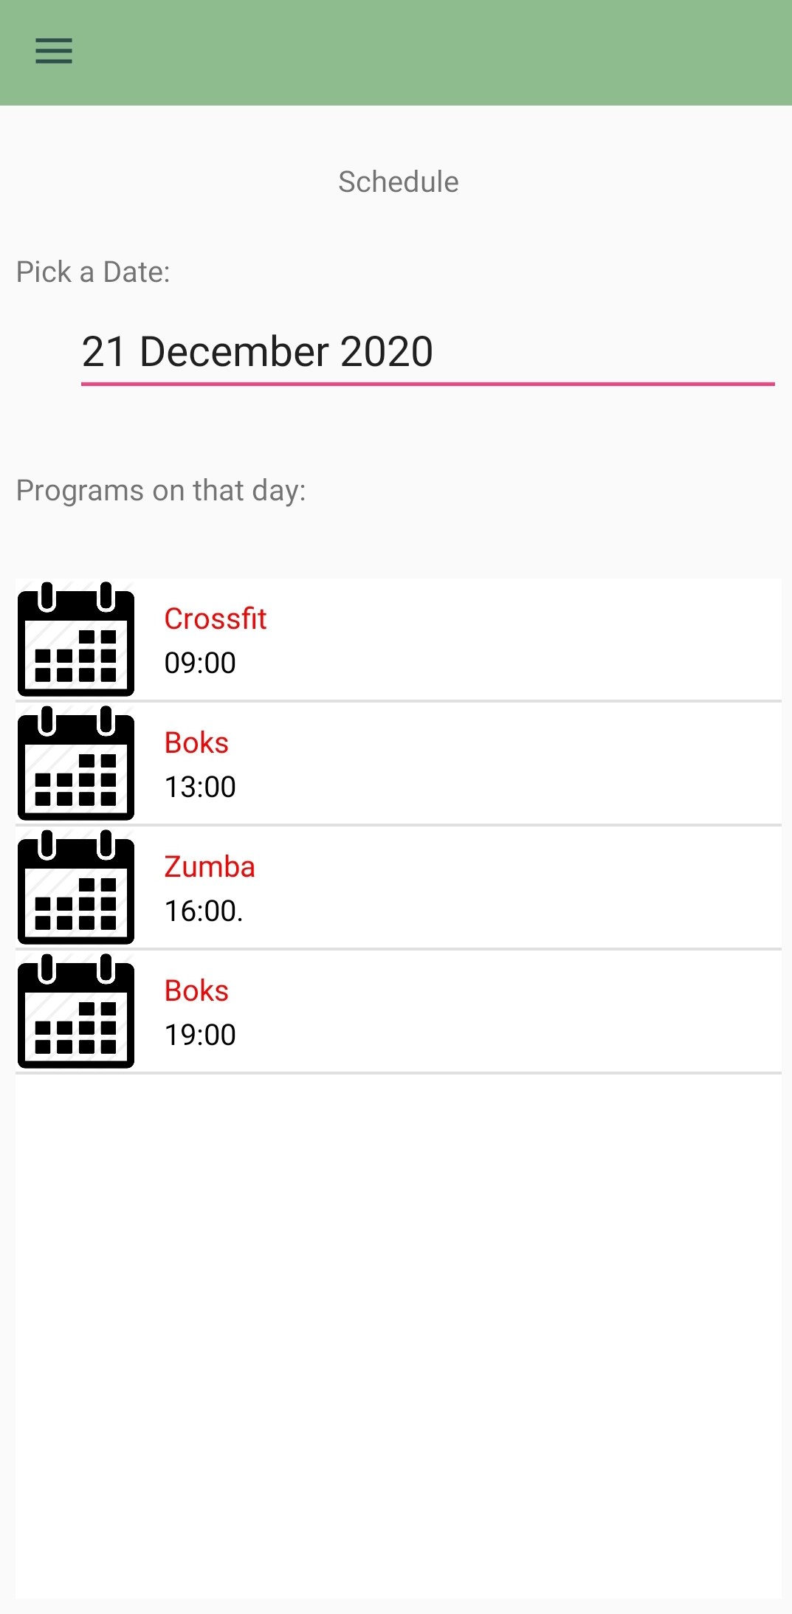
Mobilna verzija aplikacije
Petra Dundić, Antea Gabrilo
Xamarin Forms
Raspored
Registracija korisnika
Evidencija članarina
Grupni programi

Slide 4
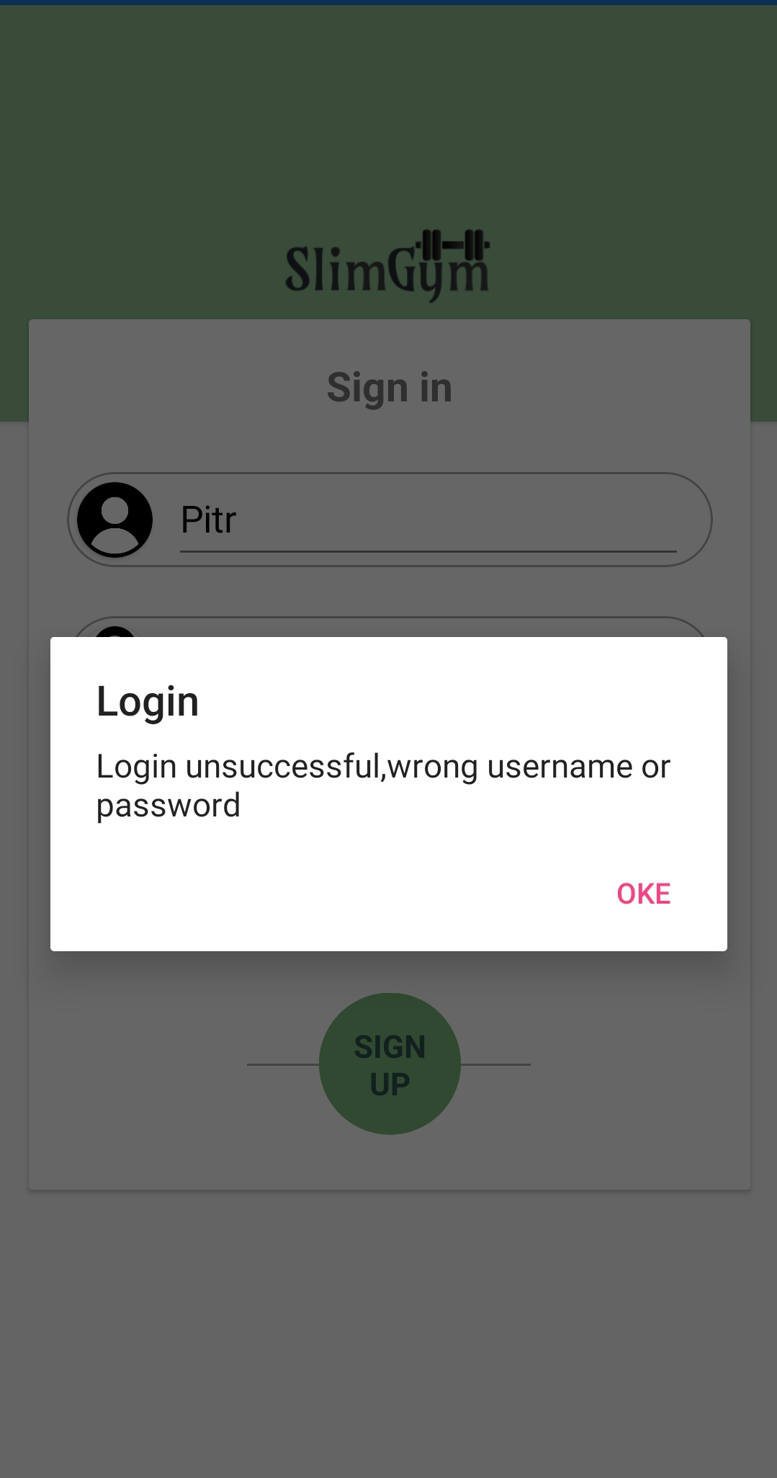
Tijek sprinta
Testiranje
Potrošeno vrijeme
Raspored: 2h
Registracija korisnika: 1h 15min
Evidencija članarina: 1h 45min
Pregled osobnih informacija-Profil: 1h 15min
Planirano vrijeme: 7h / Potrošeno vrijeme: 6h 15min

Slide 5
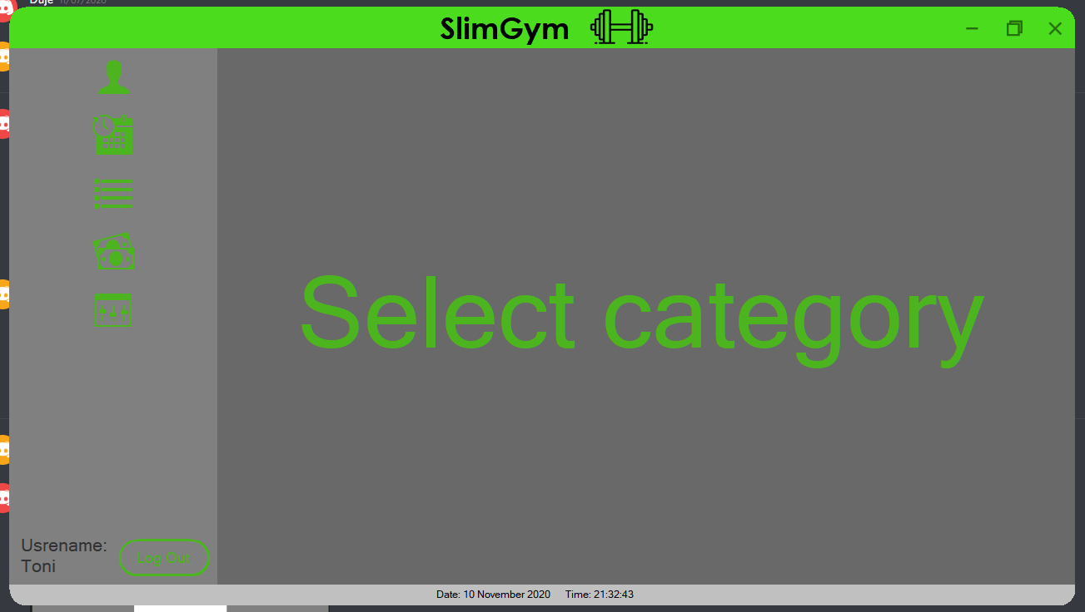
Desktop verzija aplikacije
Duje Srhoj, Toni Jakovčević
Windows Forms
Prijava
Tab raspored
Traži korisnika
Dodaj korisnika
Pristup članu

Slide 6
Tijek sprinta
testiranje
Potrošeno vrijeme
Prijava: 3h 30min
Tab raspored: 3h
Traži korisnika: 4h
Dodaj korisnika: 2h
Pristup članu: 1h
Planirano vrijeme: 12h / Potrošeno vrijeme: 15h 30min

Slide 7
Zaključak
U ovom sprintu:
Za sljedeći sprint:
Dovršen dizajn aplikacija
Dodane funkcionalnosti dugmadi
Aplikacije nisu povezane sa bazom podataka, ostavljeno za sljedeću iteraciju
Obratiti pažnju na testiranje funkcionalnosti
Povezati aplikacije sa bazom podataka
Tab za administratora
Opcija dodaj u grupu

Slide 8

Hvala na pažnji

